Slide 1
論文紹介 Magneto : Unified Fine-grained Path Control in Legacy and OpenFlow Hybrid Networks
University of Minnesota : Cheng Jin, Cristian Lumezanu, Qiang Xu, Guofei Jiang
NEC Laboratories America : Hesham Mekky, Zhi-Li Zhang
Jan 28, 2020
道下 幹也

Slide 2
Motivation
OpenFlowとかの話を仕事を始めてからよく聞くようになり、たまに調べたりしていた。
ただ、「これを現実的に（コスト的に）既存のSwitchをリプレイスする形で導入できるの？」みたいな疑問を元々持っていた。
実際その辺は問題になっているようだった。
この論文もその問題の解決をモチベーションにしているようだった。
Conclusionをチラ見したところ、20%くらいのSwitchを変えれば全てをOpenFlow対応のSwitchにしなくても同じようなことができる旨が書いてあった。
どんなアイデアで実現するのか非常に興味が湧いたのでこちらの論文を選んだ。

Slide 3
Table of Contents
Overview
Background
Assumption & Goal
Key Mechanism
Telekinesis
Magnet MAC Address (+ Telekinesis)
Path Verification and Path Update
Magneto Routing
Evaluation (Path Control / Control Delay / Overhead)
Case Study
Summary

Slide 4
Overview
SDNによりfine-grainedな（きめ細かい）network controlなどができるようになった。
しかし、既存のエンタープライズネットワークは多くの「legacy」 switchによって構成されているため、それらをSDNに変更するのは桁違いの費用がかかる。
そのため、いくつかのswitchのみを（戦略的に）SDN-capableなswichに変更して（Hybrid network : legacy switchとSDN-capable swichが混在するnetwork）、全てをSDN swichにした時と同様のnetwork controlが行えるようにできれば嬉しい。
これを実現したのがMagneto
評価をしてみると、既存のnetworkのおよそ20%程度をSDN-capable switchに変更するだけで、full controlが達成できることがわかった。
しかも、計算にかかる時間やlatencyもかなり小さい。

Slide 5
Background
Legacy Switch から SDN-capable switch へ変更するアプローチに関する研究はいくつかある。
Legacy switch に software を追加して programmable にする。
Vender-specific, legacy switch の サポートにもよる。
サブネット毎でLegacy switch を使うか、SDNにするかを分ける。
ネットワークオペレータの管理タスクが複雑化
いくつかのlegacy switchを SDN に変更する （Hybrid Network）
Levin らによって最初に提案された。
Magnetoは分類としてはここ。
既存の提案手法はflexbility, visibilityを低コストで獲得することと、管理がシンプルであることがトレードオフになっている。
理想 : シンプルなネットワーク管理、低運用コストで柔軟な転送制御をLegacy switch & SDN switch で実現

Slide 6
Solution
Magnetoは以下のような特性をもつ。
Legacy switch のいくつかを戦略的に OpenFlow switch に変更。
OpenFlow switchにより、Legacy switch と End host の転送動作を制御する。
Seed packet により Legacy switch の forwarding table に影響を及ぼす Telekinesis。
ARP messageを利用してエンドホストのARPテーブルに架空の情報を設定する Magnet Address。
これによりフルSDNと同様の visibility, network controlを獲得する。
OpenFlow Switchにより、Hybrid networkの管理を統合する。
Vendor suppportや追加モジュールなども不必要。

Slide 7
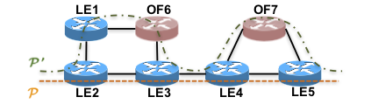
Assumption & Goal
Assumption
Hybrid network (legacy swich + OpenFlow switches)
OpenFlow switchはSDN controller経由で操作可能
Legacy switch では MAC learning が動作していて、Legacy network（STPなどによるloop回避を考慮した）が構築されていること。
End HostはMAC tableのメンテを行っていること。（正常に更新すること）
Goal
ホストAからBへのPath (P)がすでにhybrid network上に与えられている（設定されている）
新しいPath (P’) が候補された時に
AからBへのトラフィック全てがP’を通るようにする。
もしくは候補P’が利用不可能と決定する。（Updateしない）
右図でいうと
Pが既存のPath、LEがlegacy switch、OFがOpenFlow switch
書いてないがPの両端がホストA, B
P’が候補されそれが実行可能なら
(LE2, LE3, LE4, LE5)
-> (LE2, LE1, OF6, LE3, LE4, OF7, LE5)

Slide 8
Key Mechanism (Telekinesis & Magnet MAC Address)
Goalを達成するためのkeyとなるmechanismとしてTelekinesis, Magnet (MAC) Addressを提案
Telekinesis
Path Updateに関する根本的な仕組み。
OpenFlow swtichを利用してSeed Packetと呼ばれる特殊なpacketを投げる。
このSeed Packetにより各Legacy Switchのforwarding entryを更新する。
ただし、Telekinesisのみだと問題がある。。。
Magnet MAC Address
Telekinesisの問題を解消するために存在された概念
実体のホストに紐づかない、偽りのMAC Address
これとTelekinesisを組み合わせて、Path Updateなどを行う仕組みがMagneto
Notes:
詳しくはここから説明していくが、ここでは登場人物の紹介。

Slide 9
Telekinesis
Telekinesisは OpenFlow swtich を利用して Seed Packet というカスタムパケットを投げる。
OpenFlow controllerからの PacketOut メッセージにより実現する。
Seed Packet
Ethernet flame における SRC MAC address を新しく Update する Path の DST MAC address に設定する。
各Hostに向けてSeed Packetを投げると、そのホストまでのLegacy switchのforwarding tableが変わる。
PathのUpdateに際し、P と P’ が分離している場合、P’ のすべてのswitchを更新する必要がある
重複する場合、パスが分岐するswitchのみを更新する必要がある。
Update subpath : pathの変更に伴って変更されるべき隣接スイッチのシーケンス。
Notes:
（必要があれば説明する） PacketOut : PacketInでコントローラに遅れらてきたpacketを本来の宛先に送るために、
スイッチ側へと送り返す際に用いられる。また、コントローラが独自に作成したpacketを出力する際にも利用される。（この論文では後者。）
Seed packetの説明
Forwarding tableが変わるの部分で次のスライドを交えて説明する。
Update subpathの説明
これは二つ前のスライドの図を使って説明する。
(LE2, LE1, OF6, LE3), (LE4, OF7, LE5)
条件の説明 ＜ー 省略
一つめの条件は、seed packetがforwarding entryを更新したいlegacy switchのinterfaceに到達することを保証し、
二つめの条件は、update subpathの各legacy switchにseed packetを送信することができるOpenFlow switchが少なくとも一台存在することを保証している。
（ここは話さない: あくまでこれは「実際のMACアドレスをうまく工面するやりかた」になるため、OpenFlow Switchがupdate subpathに存在しないと、そのsubpathのforwarding tableは更新できない。）
(というかそもそもbaseline telekinesisはpacketをOFに寄せるくらいのことしかできない。あーだからテレキネシスなのかな？)
（この二つめの制約はmagnet mac addressの導入で緩和される。なぜならmagnet MAC addressによってHostのARP cacheも更新できるから、ありとあらゆるpath制御をできるわけではないが、少なくともOpenFlow switchが一台存在すれば、その隣接switchのMAC address tableやhostのARP cacheを変更することができ、path control機能が提供できる。）

Slide 10
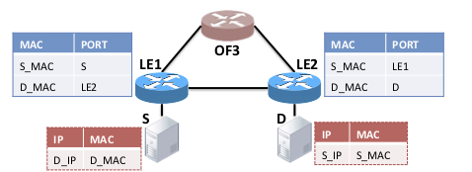
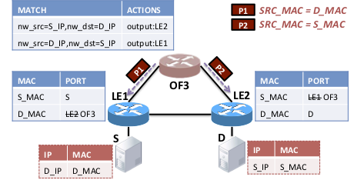
Example: Telekinesis (Baseline)
上図は初期状態。(LE1, LE2)でやりとりする。
OF3から各Hostにむけてseed packetを送信する。
Sには、SRC_MAC = D_MACとなる seed packet
Dには、SRC_MAC = S_MACとなる seed packet
Seed packetにより
LE1はD_MACに紐づくPORTをOF3に変更し、DST = S はforwarding tableに存在するのでSにフォワードする。
LE2はS_MACに紐づくPORTをOF3に変更し、DST = D はforwarding tableに存在するのでDにフォワードする。
OpenFlow Switchでは、Ruleを定義
S -> Dへの通信の場合、LE2にむけてoutput
D -> Sへの通信の場合、LE1にむけてoutput
これで新しいpath (LE1, OF3, LE2) が利用されるようになる。
Notes:
【TODO: アニメーションなどを使って説明】

Slide 11
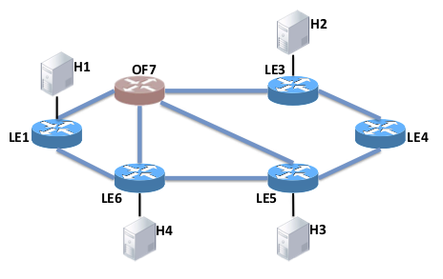
Shortcomings of Baseline Telekinesis
Coarse-grained paths
L2ルーティングに依存するため、基本的にはdestination-baseなpath controlになる。
OpenFlow switch自体は(SRC, DST)などの情報を元にマッチングできるためきめ細かい操作ができるが、TelekinesisはどうしてもLegacy Switchの制限を受け継いでしまう。。。
例えば下図の場合、H1, H3の間のPathを（LE1, LE6, OF7, LE5）に変えると、LE6はH4からH3のパケットも含めすべてのパケットをOF7経由でフォワードしてしまう。
Notes:
Telekinesis単体では2つほど問題がある。

Slide 12
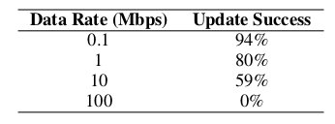
Shortcomings of Baseline Telekinesis
Unstable paths
MAC Learningは到達するすべてのpacketに対して発火する。
Unstableになる例:
下図において、P から P’ への更新を考える。
Path updateが遅いと、Pの通信のpacketによってforwarding entryが元に戻される場合がある。
Pathを安定させるための一番簡単な方法はseed packetを投げ続けることであると思えるが。。。
DataRateが100Mbpsを超えると、まったく更新できなくなってしまう。。。
つまりseed packetを投げてもpathが更新される保証はない。
Notes:
口頭で実験に関しては少し詳しめに説明を入れる。

Slide 13
Magnet (MAC) Address
Telekinesisによる欠点を補うために、magnet (MAC) address を導入。
magnet address : Magneto controllerにより作成される架空のMAC address
このアドレスを利用した ARP message (GARP) を利用し、エンドホストのARP tableを更新する。
Magnet address により。。。
実際のMAC addressは変更されないため、目的以外のPathは変更の影響を受けない
coarse-grained -> fine-grained
Unstable -> stable
新しいPathから元のPathに戻すのもGARPを流すだけ
Notes:
【なぜ、update subpathのOpenFlow SWの制約がなくなった？】
うまくまとめる。。。これ課題

Slide 14
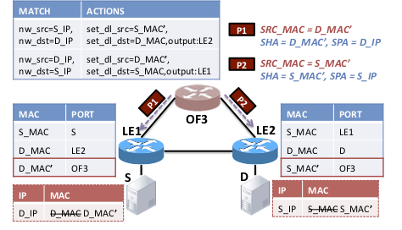
Example: Telekinesis with magnet address
上図は初期状態。(LE1, LE2)でやりとりする。
OF3から各Hostにむけてseed packetを送信する。
Sには、図にあるような seed packet (ARP Reply)
Dには、図にあるような seed packet (ARP Reply)
LE1, LE2 は magnet address を forwarding table に追加し、それぞれホストにforwardingする。
ホストはARP Reply の到達により、ARP tableを更新する。
S は D_IP を D_MAC’ に紐付け
D は S_IP を S_MAC’ に紐づけ
OpenFlow SwitchはRuleを図のように設定する。
DST_MACを各ホストの実MAC addressに変換する。
これで新しいpath (LE1, OF3, LE2) が利用されるようになる。
Notes:
【何が嬉しいかの説明をする。】
【余談】
Network Versioning という話があった。
この図の場合、
一番下の例で、OF3からLE1へのseed packetを、SRC_MAC=D_MAC’ , SHA=D_MAC（実MACアドレス）とすると、ホストSのARP TableのD_IPが元に戻る。
同様に、OF3からLE2へのseed packetを、SRC_MAC=S_MAC’, SHA=S_MACと（実MACアドレス）すると、ホストDのARP TableのS_IPが元に戻る。
さらに、LE1, LE2はtableの追加をしたが更新をしたわけではないので、元の通信路をたどって二つのホストが通信できるようになる。
つまり、元に戻る。

Slide 15
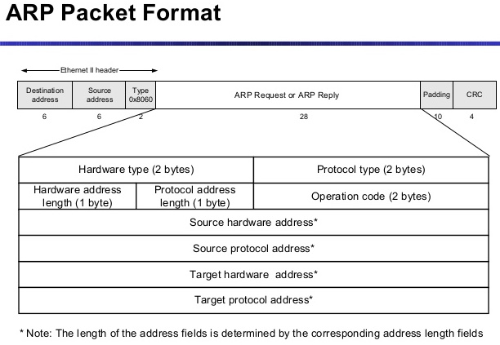
ARP Packet Format
Notes:
MAGNET mac addressの増大を抑制
Q1. どのようにMACアドレスを生成するか？
一番愚直な方法は、それぞれのPathで一つのmagnet MAC address. ただこれは膨大な量のMACを生成し、forwarding tableを圧迫するので避けたい。
考えてみると、実行可能なPath -> 使用可能なリンクのセットから構築されているはず。さらに隣接するlegacy switchは同じseed packetにより制御されるはず。
Magnet subpath : インストールするpath上の隣接するlegacy switchのシーケンスとして定義する。
これはL2アンダーレイの一部であり、２つのOpenFlow switchの間、もしくはホストとOpenFlow switchの間にある。
同じmagnet subpathに属するすべてのlegacy switchは同じOpenFlow switchからの同じseed packetによって更新される。
これは update subpath とは異なる。 Update subpath は必ずしもlegacyではない隣接スイッチのsequenceとして定義され、新しいpathをインストールするときに更新する必要がある。
【TODO優先度高い: Magnet subpathについて理解する】
Magnet subpathはインストールするpathの隣接するlegacy switchのシーケンスであり、二つのOpenFlow Switchの間、もしくはOpenFlow SwitchとHostの間にある存在するPathのことである。（update subpathとは異なる。）
同一subpath上のlegacy switchは同一のseed packetによって更新される。

Slide 16
Path Verification and Path Update
新たにPath （P’） に Update するときに、まず P’ が実現可能かどうか検証する。
古いPath (P) に存在しない新しいPathの各Linkについて、下記のいずれかであるかを確認する。
L2 Spanning-Tree の一部である。
OpenFlow switchに隣接している。
Seed Packetの到達可能性の検証。
新しいPathがL2で疎通可能である場合以外は、 新しいPath上に少なくとも一つの OpenFlow switchが存在していることを確認する。
Seed Packetを送信できるかどうかの検証。
SPTのために、magnetoは定期的に各legacy switchからport情報を定期的に照会する。
後述するが、STPがrecoverしている間、別のPathを利用し、recoverしたことを確認すると再度更新する。
Recoverしたかどうかを確認するために行っている。
Notes:
【ここわかりにくい】
もう少し平易な言葉にならんかね。

Slide 17
How to generate Magnet (MAC) Address
Magnet MAC address
Magnet subpath : あるPathを考えた時に、そのPath上の二つのOpenFlow Switchの間、もしくはOpenFlow SwitchとHostの間のPathをいう。 隣接するlegacy switchのシーケンスで考える。
同じmagnet subpath上のlegacy switchは同じseed packetfで更新される。
Magnet subpath 毎に Magnet MAC Addressを生成する。
Subpathが共通である場合使いまわしても影響がない。
MAC address の 48bit のうち。
42bitをmagnet subpathの更新に使用するOpenFlow switchに関連づける。（DPIDのHashとか）
6bitを更新するseed packetの送信に使用するswitchのinterfaceに関連づける。
これにより、生成する magnet MAC address の数は上限が決まる。
OpenFlow Switch × 各OpenFlow SwitchのLinkされているInterface
Notes:
MAGNET mac addressの増大を抑制
Q1. どのようにMACアドレスを生成するか？
一番愚直な方法は、それぞれのPathで一つのmagnet MAC address. ただこれは膨大な量のMACを生成し、forwarding tableを圧迫するので避けたい。
考えてみると、実行可能なPath -> 使用可能なリンクのセットから構築されているはず。さらに隣接するlegacy switchは同じseed packetにより制御されるはず。
Magnet subpath : インストールするpath上の隣接するlegacy switchのシーケンスとして定義する。
これはL2アンダーレイの一部であり、２つのOpenFlow switchの間、もしくはホストとOpenFlow switchの間にある。
同じmagnet subpathに属するすべてのlegacy switchは同じOpenFlow switchからの同じseed packetによって更新される。
これは update subpath とは異なる。 Update subpath は必ずしもlegacyではない隣接スイッチのsequenceとして定義され、新しいpathをインストールするときに更新する必要がある。
【TODO優先度高い: Magnet subpathについて理解する】
Magnet subpathはインストールするpathの隣接するlegacy switchのシーケンスであり、二つのOpenFlow Switchの間、もしくはOpenFlow SwitchとHostの間にある存在するPathのことである。（update subpathとは異なる。）
同一subpath上のlegacy switchは同一のseed packetによって更新される。

Slide 18
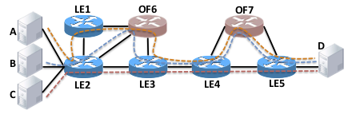
Example: Magnet subpath and Magnet MAC address
A -> D への Path
Subpath : (LE2, LE1), (LE3, LE4), (LE5)
B -> D への Path
Subpath : (LE2), (LE3, LE4), (LE5)
この場合、共通のSubpath (LE3, LE4), (LE5) を持つことになる。
この共通のSubpathに関してはmagneto mac address を一つ作成する。
(LE3, LE4) : OF7:1 を生成し、OF7からseed packetとしてLE4側に送信する。
(LE5)についてはD_MACを使うのでA, B -> D 方向だけなら必要なし。
細かい例に関しては次にやります
Notes:
（これは一回描いてみないとわからない気がしている。）
Magnet mac address をsource – destination で考えてしまうと、Path 更新毎に新しい Magnet mac address を２つ生成する必要がある。
（それより前のMagnet mac addressを更新することはunstableにつながるため。）
これはforwarding tableを逼迫する。
Magnet mac addressをどう作る？ (例を見せながらでないとわからない気がする。)
→ magnet subpath毎に一つ作成する
難しいことを言っているが、すなわち次のOpenFlowのInterfaceと結びつくmagnet mac addressを作成する。つまりOpenFlow Switch x Interface分だけmagnet MAC addressができる。
これでPathのupdateがおこなわれても新たにMagnet MAC addressを作成せずに対応できる。

Slide 19
Magneto Routing
subpath 間の OpenFlow switch は packet headerの書き換えが必要。
流れとしては下記。
すでにseed packetによりARP cacheは更新されているとする。
SRC Host は Path上の最初の magnet subpath に関連づけられた MAC に向けて packet を送信。
Legacy switchはforwarding tableに従って転送。
OpenFlow switch に到着。OpenFlow switch で次の subpath の MAC に書き換える。
3, 4 を繰り返し、DST Host の手前のOpenFlow switch まで来る。
5のOpenFlow switchで、宛先の MAC フィールドを実際の MAC アドレスで書き換え送信。
DST Hostに到着する。
Notes:
OF7 -> B が ARP Requestならまだわかる？
OF6 -> D も ARP Requestならわかりやすい。
OF6->B, OF7->DはARP Reply にするとtableを更新する。

Slide 20
Example : Magnet Routing
B から D への経路を、Directから左下図のものに変更する例。(ARP Request / Reply は推測。。。)
OF6 は SRC MAC = OF6:2, SHA = OF6:2, SPA = D’s IP とした seed packet を LE2 越しに B へ ARP Reply
OF6 は SRC MAC = OF6:3, SHA = OF6:3, SPA = B’s IP とした seed packet を LE3 越しに D へ ARP Request（？）
OF7 は SRC MAC = OF7:1, SHA = OF7:1, SPA = D’s IP とした seed packet を LE4 越しに B へ ARP Request（？）
OF7 は SRC MAC = OF7:2, SHA = OF7:2, SPA = B’s IP とした seed packet を LE5 越しに D へ ARP Reply
BからDへのPacketは、
SRC MAC : B (Real) -(OF6到着後変更)-> OF6:3 -(OF7到着後変更)-> OF7:2
DST MAC : OF6:2 -(OF6到着後変更)-> OF7:1 -(OF7到着後変更)-> D (Real)
Notes:
MAGNET mac addressの増大を抑制

Slide 21
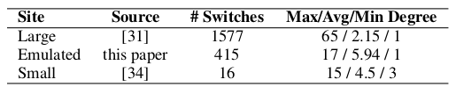
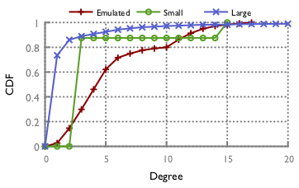
Evaluation
以下の3つの視点から評価を行った。
Path Control
Control Delay
Overhead
Simulationとsmall hybrid lab testbedで試した。
Simulationは3種類のトポロジーで試した
Large : large-scale campus network
Small : backbone network of another campus
Emulated : ランダムにswitchを置きlinkをはる
各トポロジーでいくつかの戦略を試した
Random : ランダムに選んだswitchをOpenFlow switchに
Greedy : 次数の高いswitchから順にOpenFlow switchに
次数に対する累積分布が右図
Notes:
LargeのMAXの65は嘘なきがする。。。
累積分布の図の見方の説明は入れる。

Slide 22
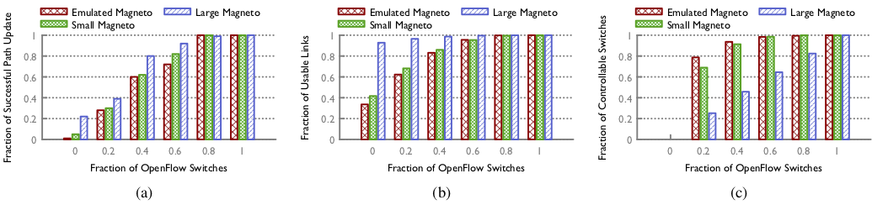
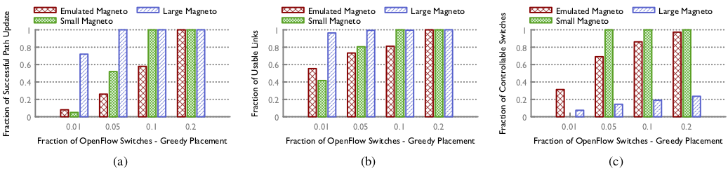
Path Control
Random Placement
40%のOFで60%のPath Update
40%のOFで80%のLink使用可能
20%のOFで75%のswitchをコントロール可*
Greedy Placement
20%のOFで100%のPath Update
20%のOFで100%のLink使用可能
20%のOFで約100%のswitchをコントロール可*
(*) （c） のグラフのLargeの挙動は少し特殊。
Large Topologyではそもそも次数が1のものが多い。（前頁）
Random Placement
Greedy Placement
Notes:
【TODO: 次数の話】
【図の見方】
上図： Random Placement
下図： Greedy Placement
: 横軸: OpenFlow switchの割合。 縦軸: Path updateが成功する割合。つまりOpenFlow switchの変化に対する、Path updateの成功率のグラフ。
: 横軸: OpenFlow switchの割合。 縦軸: Usable Linksの割合。つまりOpenFlow switchの変化に対する、Usable Linksの割合のグラフ。
: 横軸: OpenFlow switchの割合。 縦軸: Controllable Switchesの割合。つまりOpenFlow switchの変化に対する、Controllable Switchの割合のグラフ。
横軸が0 : SPTにより構成されているnetwork underlay
横軸が1 : すべてのnetwork switchがopenflow switch
【Random】
まず、random (a)を確認する。
(a)の場合
2つのホストをランダムに選択し、それらの間のhopの少ない5つのpathを計算した。（これはloop-freeで形成された経路のうち、候補になると考えられるものを5つ選んだの意。ここにMagnetoなどは関係ない。）
2. 1で選択した中から、インストールする新しいpathをランダムに選択する。（いくつかの候補のうち、一つを洗濯してPathとしたわけである。もちろんこれにはMagnetoがUpdateできるPath、できないPathが含まれており、どれを選択するかは無作為）
3. 100回以上試行し平均をとる。（多分）
予想通り、OpenFlow switchの数を増やしていくと、update可能なpathの数が増えていく。
40%程度のswitchをOpenFlow switchにすると、60%程度のpathのインストールが可能になる。（このpathは前提から、エンドホスト間のbest 5 pathであることをお忘れなきよう。）
(a)は全Link数を確認しているわけではない。
全Linkのうち、OpenFlow switchの導入によりどのくらいのLinkが利用可能になるか、という推移を示したのが(b)
Emulated, Small MagnetはOpenFlow switchの導入により徐々に増加していくのがわかるが、Largeに関しては最初から使用可能なLink数が多い。
これはSpanning Treeの一部としてあらかじめ利用可能なリンクが多いことを意味していうる。（次数の関係）
OpenFlow switchのカバレッジが半分未満で、少なくとも80%のリンクが使用可能であることがわかる。
最後に（c）だが縦軸は、magneto によってforwarding tableが操作可能なswitchの数でになる。
0の時はもちろんすべてのswitchがmagnetoで操作できないので０
それ以降、Smal, Emulated の場合は急激に伸びていることがわかるが、対してLarge Magnetoはそうでもないことがわかる。
これは次数の問題である。全頁のCDFをみてみると、Large topologyにおいて7割近くが次数1（STPの一部（多分、閉じているところのこと？）であり、リンクとしてはUsableでカウントされているが、OpenFlow Switchに繋がらないため）、OpenFlow Switchの割合の増加に対し、Controllable Switchの割合の増加が他のSwitchに対して小さい。（bが高いのはそのようなtopologyにおいてあらかじめusableなリンクが全体的に多いからである）
20%程度のswitchをOpenFlow switchに変更すると、magnetはだいたい75%程度のswitchをコントロールできるようになる。
→ Large Magnetの場合違うやん。
Large topologyは他のトポロジーと異なり、Path更新の成功率と使用可能なリンクの割合は高くなるが、制御可能なスイッチ数は他のトポロジーに比べて少なくなっている。これは図6に示すように、Largeの場合、だいたいのswitch（70%以上）が次数1であるため。
これらのSwitchはSPTの一部として使用可能なリンクを提供しているが（a, bは上がる）、OpenFlow Switchには接続されておらず制御はできない。
【Greedy】
（図の見方は同じ、ただし次数の高いものからReplace）
ぱっと見でわかる通り、効率が大幅に改善する。
20%のスイッチのみがOpenFlow switchであれば、どのパスも正常にインストール可能である。(a, b)
最も接続されているスイッチはOpenFlow対応になるため、多くのレガシースイッチを制御する必要もなく、少数のレガシースイッチを制御するだけで済む（10%程度。c）。

Slide 23
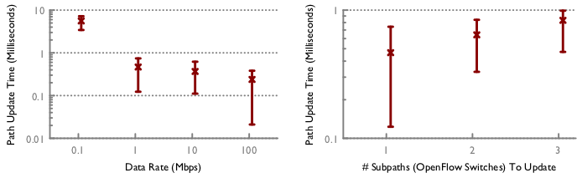
Control Delay
新しいstable pathにupdateするためにかかる時間
最初のseed packetを投げてから、最初のdata packetが新しいpathを通るまでにかかる時間。
これはlab の testbedで実行した。
8 Dell server + 5 Cisco Catalyst legacy switches + 2 iwNetworks OpenFlow switches
右: Data Rateを変更しても Path Updateにかかる時間はかなり小さい。
左: updateが必要なsubpathの数を変更しても遅延時間はかなり小さい。
Notes:
【図の説明】
横軸 : Data Rate (Mbps), 縦軸 : Path変更にかかった時間 (millisecond) つまりデータレートとPath updateにかかる時間の関係。
横軸 : UpdateするSubpathの数, 縦軸: Path変更にかかった時間(millisecond) つまりUpdateするsubpathの数とかかる処理時間の関係。 （DataRate 1Mbps)
bに関しては、各subpathに一つOpenFlow switchを置き、subpath毎に異なるmagnet MACを生成した。
（magnet MACの生成と伝搬は独立した操作であり並列化できるため、重大な遅延を与えない。
メモ
(a)に関してはbaseline telekinesisの例とひかくできるのではないか？

Slide 24
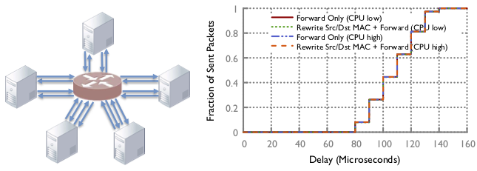
Overhead
Data Delay
OpenFlow switchによるpacketの書き換えなどによる、applicationトラフィックへの追加の遅延
図のように5 serverを1 iwNetwork OpenFlow switchに、1Gbps Ethernet x4 (Server毎)で接続する。
Sender x2, Receiver x2で通信をする。 Switchから見ると、10Gbpsのトラフィックが流れることになる。
各Serverは自身へ帰ってくるトラフィックを流して測定する。（PF_RINGなるもので測定したらしい）
結果が左図
CPU負荷が低い場合（low）と高い場合（high, 99%）
CPU負荷が高い場合であっても、Packet Rewriteは無視できるくらい小さい遅延で済む。
この結果は他の論文の内容とも一致する（らしい）

Slide 25
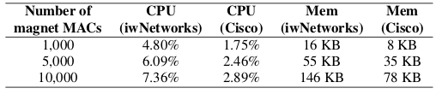
Overhead
CPU and memory overhead
OpenFlow switchからのseed packetのinjectはlegacy switch / OpenFlow switch 共にCPUとmemoryのoverheadを増加させる。
CPU使用率とmemory usageをCisco legacy switch / iwNetwork OpenFlow switchそれぞれで測定した。
10000 magnet MAC addressに対して
memory overhead
Cisco legacy switch は 78KBの上昇 / iwNetwork OpenFlow switch は 146KB の上昇。
CPU usage (seed packetを送信し始めてから毎分の情報)
Cisco legacy swtich は 2.89%, iwNetwork OpenFlow switch は 7.36%程度。
Notes:
主要なProcess
Address Lerning in Cisco switch
ofswd, ofprotocol in OpenFlow switch
Control Trafficについて
まともに書いてないし書く必要ないかも。

Slide 26
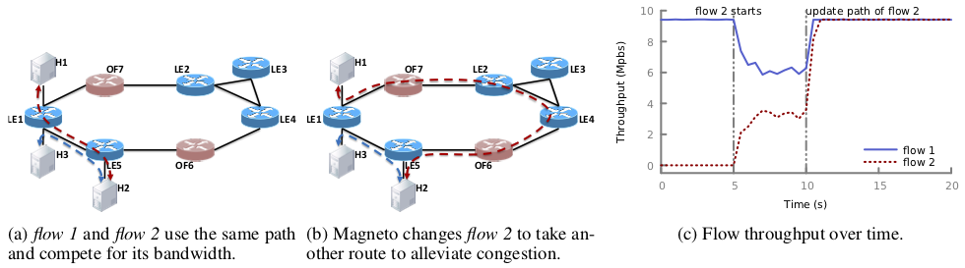
Case Study : Better Routing and Failure Recovery with Magneto
Hybrid testbed : 3 servers, 5 cisco switch, 2 iwNetwork OpenFlow switch.
Flexible routing (Flow1は青色、Flow2は赤色)
Flow1をFlow2の5秒前に実行する。
Flow2が実行されるとすぐ、(LE1, LE5)のパスで競合する。(a)
10秒後、flow2のデフォルトpathをmagnetoを利用して（LE1, OF7, LE2, LE4, OF6, LE5）に変更。(b)
更新が完了するとすぐ、両方のflowはフルレートで通信をすることができる。
（c）が上記一連の流れをグラフにしたもの。
Notes:
まずは、Better Routingの話。
【Flexible routing】
まず二つのflowから始める。
flow1 : 図の青点線。H3からH2への通信。
flow2 : 図の赤点線。H1からH2への通信。
これらのフローは最初、リンク(LE1, LE5)を共有している。ここのキャパシティは10Mbpsとしておく。
Flow1をflow2の5秒前に実行する。Flow2が実行されるとすぐ、このpathのキャパシティに到達しflow1と競合する。
10秒後、flow2のデフォルトpathをmagnetoを利用して、(LE1, OF7, LE2, LE4, OF6, LE5)にアップデートする。
アップデートが完了するとすぐ、両方のflowはフルレートで通信することができるようになる。
以上の流れが、図（c）である。

Slide 27
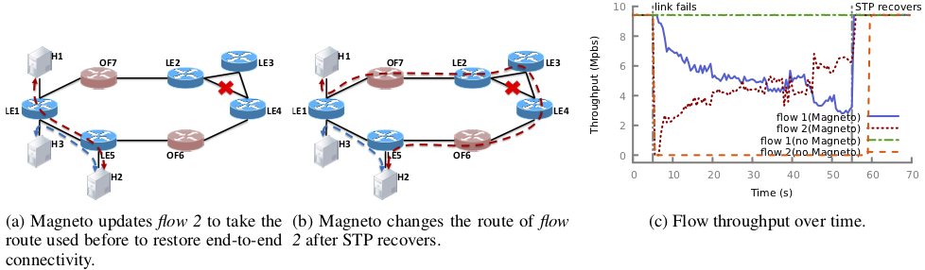
Case Study : Better Routing and Failure Recovery with Magneto
Quick failure recovery
先ほどの最後と同様の状態から考える。
Flow1 : (LE1, LE5)
Flow2 : (LE1, OF7, LE2, LE4, OF6, LE5)
5秒後に(LE2, LE40のリンクでリンクダウンする。
STPの場合は回復までFlow2が途切れるが、Magnetoは(LE1, LE5)を間借りする。
STPが(LE1, OF7, OF2, LE3, LE4, OF6, LE5)のPathで回復する。
MagnetoはOF6, OF7で回復を確認しているため、STPの回復と共に再度Pathを更新する。
STPに比べて、Magnetoはダウンタイムゼロ
（c）が上記一連の流れをグラフにしたもの。
Notes:
次に、Failure Recoveryの話。
【Quick failure recovery】
Magnetoがnetwork failureからrecoverできることを示す。
先ほどの最後と同様の状態、つまりflow1, flow2がoverlappingしていない状態を考える。
Flow1 : (LE1, LE5)
Flow2 : (LE1, OF7, LE2, LE4, OF6, LE5)
この時、5秒後に(LE2, LE4)のリンクでリンクダウンする場合を考える。
STPの場合はloop-freeになるように再計算するため、STPのリカバリが完了するまでflow2の代替パスは利用できない。（つまり止まる。）
Magnetoは(LE1, LE5)を利用して通信を継続する。この時勿論競合は起こるが、エンドホスト間の通信は途切れない。
そして、Magnetoはこの倍OF6, OF7 (ダウンしたリンクの隣接OpenFlow Switch)でやりとりし、STPが回復することを確認する。
上記例ではSTPがLE2, LE3, LE4のPathを使って回復してくるので、それを検知するとMagnetoはflow2のパスを（LE1, OF7, LE2, LE3, LE4, OF6, LE5に再度更新する。
つまり、障害からの回復にSTPのみを利用する場合は、STPがリカバリするまでの間は通信が途切れてしまうが、
Magnetoの場合は別のPathを利用してエンドツーエンドの通信が維持される。

Slide 28
Summary
Hybrid networkにおける、Legacy switchとOpenFlow switchの管理を統合した、且つきめ細かいルーティングコントロールのできるnetwork controllerとして、Magnetoを提案。
MagnetoはOpenFlow switchの機能を利用して、legacy switchのMACアドレスの転送エントリを更新する。
Magnet addressを利用してきめ細かいパス制御などを実現する。
ラボのtestbedや大規模エンタープライズネットワークでのシミュレーションにより、Magnetoは全体の20%のみがProgrammableであるだけで、フルコントロールを実現することができ、且つオーバーヘッドも無視できる程度であることが示された。

